Slide 1



SUPERVISED REGRESSION SALARY PREDICTION
Using Linear Regression, Decision Tree, and Random Forest Model
by Kezia Manuella Tambunan

Slide 2
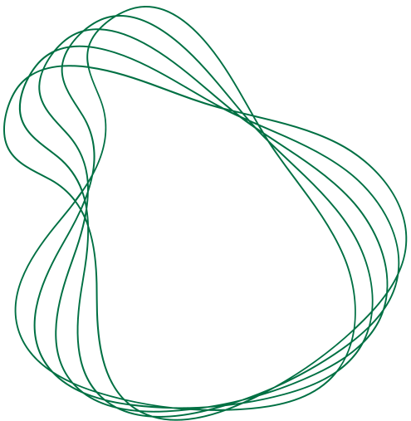
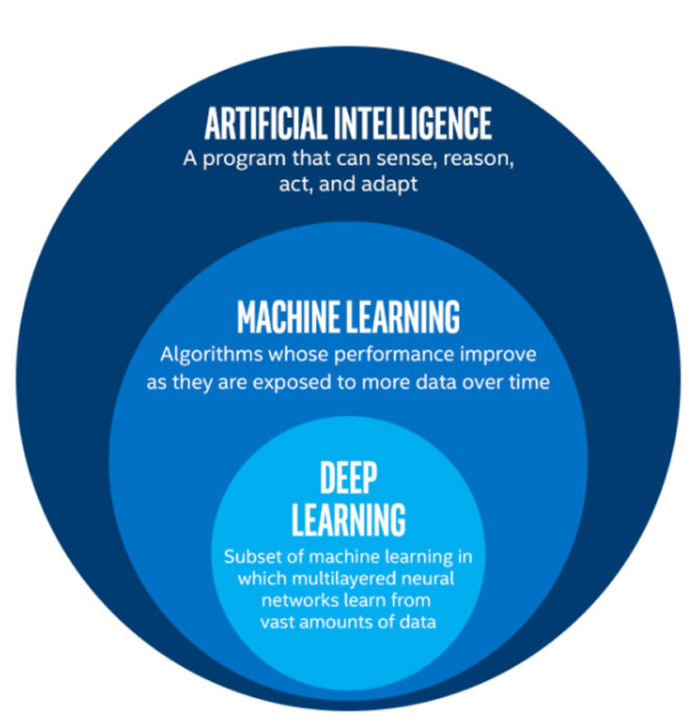
APA ITU AI?
ARTIFICIAL INTELLIGENT
AI (Artificial Intelligent) merupakan teknologi yang dirancang untuk membuat sistem komputer mampu meniru kemampuan intelektual manusia.
MACHINE LEARNING
ML (Machine Learning) adalah sub-bidang yang berfokus untuk pengembangan algoritma yang belajar dari data
DEEP LEARNING
Deep Learning adalah cabang dari Machine Learning yang meniru cara kerja otak manusia untuk memproses dan menganalisis data dengan akurasi tinggi.

Slide 3

TIPE MACHINE LEARNING BERDASARKAN KONDISI DATA YANG DIPEROLEH
01
02
03
SUPERVISED LEARNING
UNSUPERVISED LEARNING
REINFORCEMENT LEARNING
Tipe pembelajaran mesin yang menggunakan algoritma yang memiliki tipe klasifikasi dengan kata lain datanya harus memiliki label
Metode ini memungkinkan model machine learning untuk belajar sendiri dengan menggunakan data yang sudah diberikan.
Proses pembuatan model untuk belajar bagaimana membuat suatu keputusan.

Slide 4

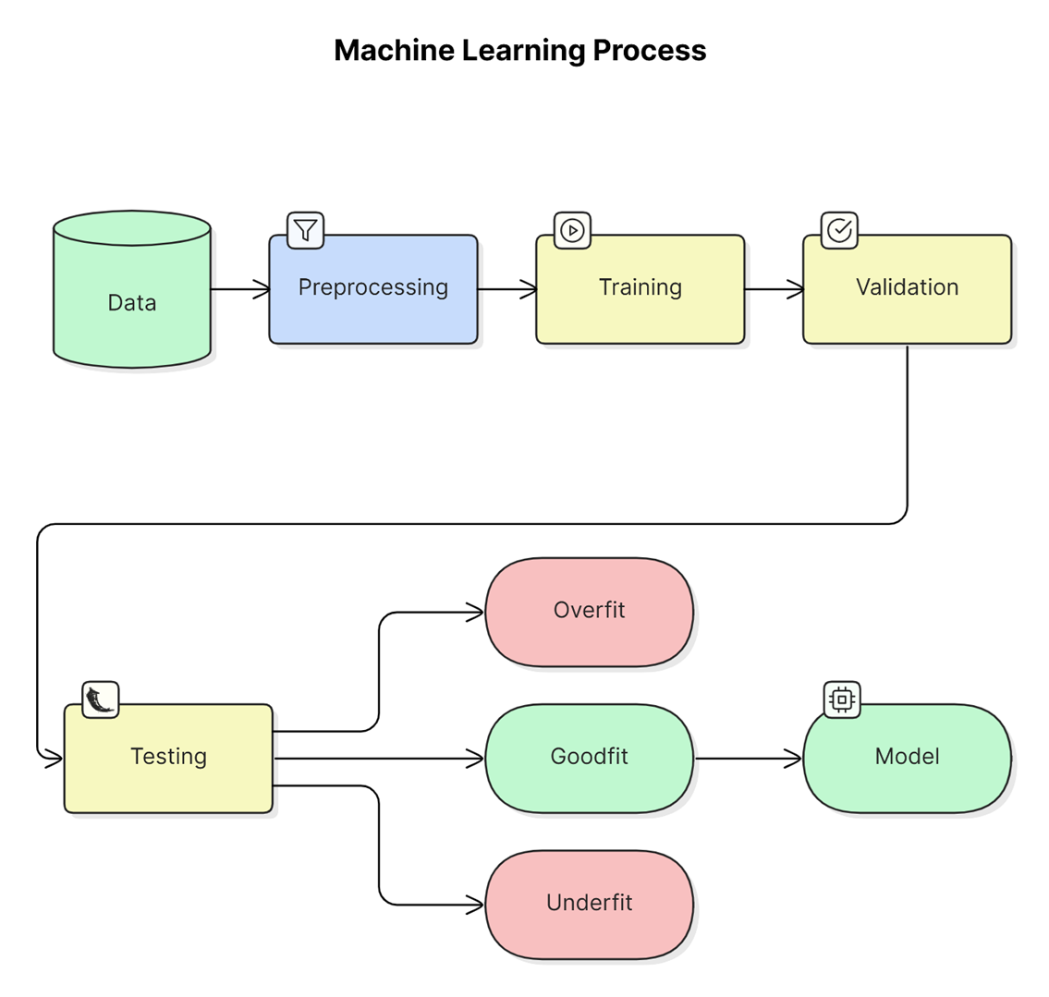


Slide 5

CONTOH ALGORITMA MACHINE LEARNING
LINEAR REGRESSION
Linear regression adalah teknik analisis data yang memprediksi nilai data yang tidak diketahui dengan menggunakan nilai data lain yang terkait dan diketahui.
DECISION TREE
Decision tree merupakan model yang memungkinkan untuk memprediksi nilai output berdasarkan serangkaian kondisi atau atribut.
RANDOM FOREST
Random forest adalah algoritma yang menggabungkan hasil (output) dari beberapa decision tree untuk mencapai satu hasil yang lebih akurat.

Slide 6
SALARY PREDICTION

Slide 7
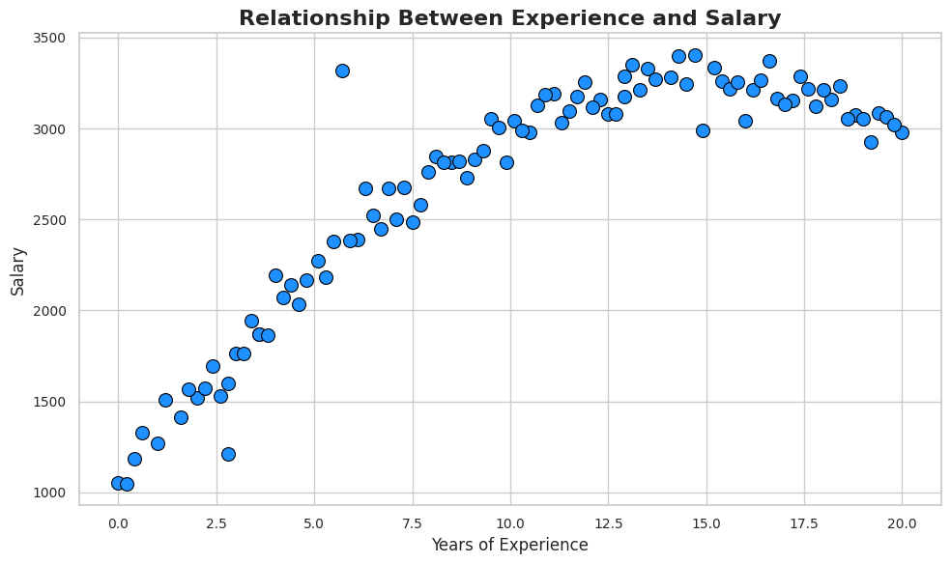
Relationship Between Years of Experience and Salary based on The Dataset

Slide 8
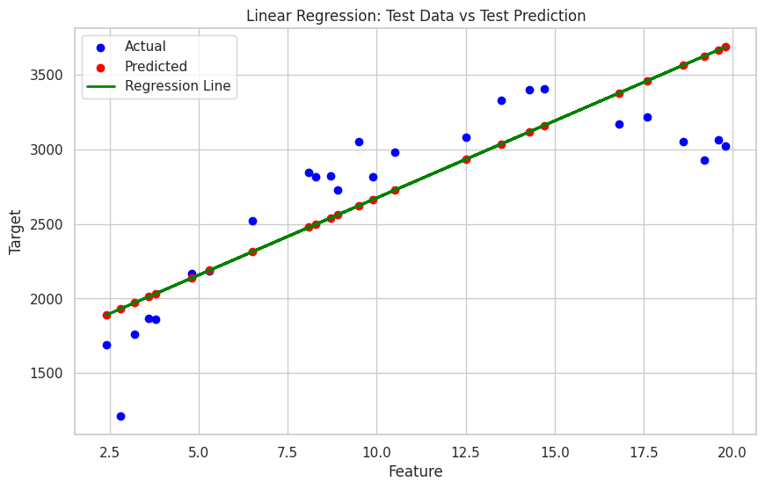
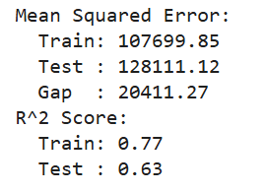
Salary Prediction Based on Years of Experience Using Linear Regression Model

Slide 9
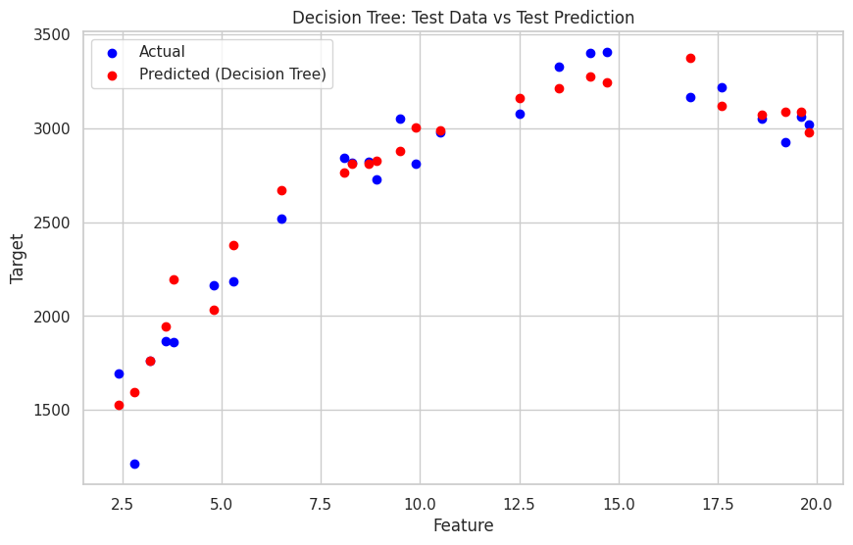
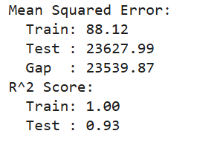
Salary Prediction Based on Years of Experience Using Decision Tree Model

Slide 10
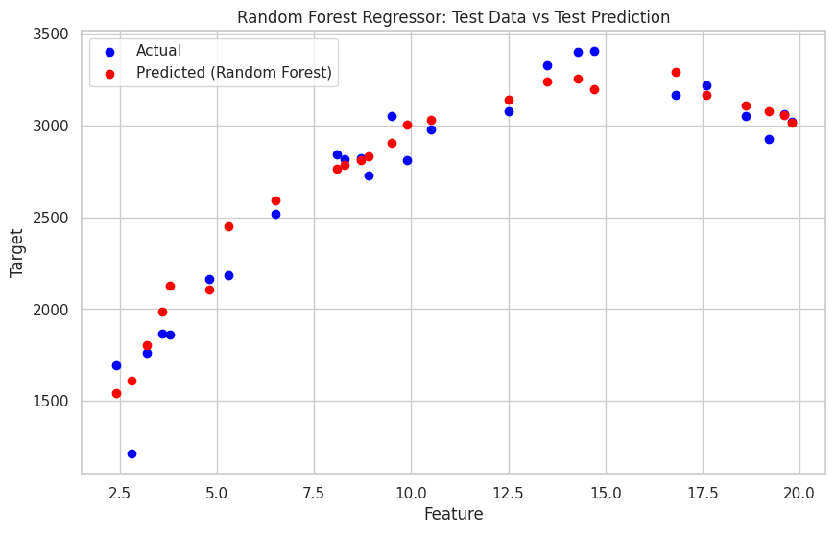
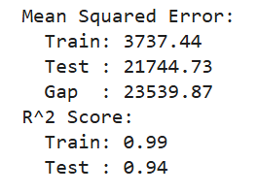
Salary Prediction Based on Years of Experience Using Random Forest Model

Slide 11
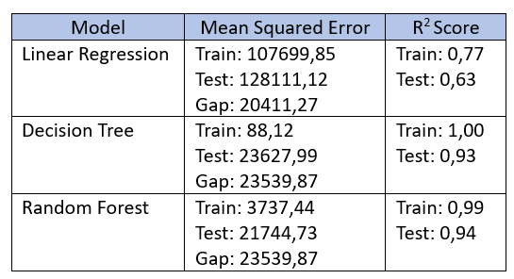
KESIMPULAN
Linear Regression memiliki tingkat error yang tinggi dan akurasinya rendah.
Decision Tree menunjukkan tanda overfitting. Hal ini ditunjukkan oleh MSE pada data train yang sangat kecil, akan tetapi pada data test cukup besar, dengan gap yang sangat tinggi. Meskipun memiliki R^2 score yang tinggi pada data test, MSE yang besar menunjukkan bahwa model ini tidak cukup stabil untuk dataset baru.
Random Forest juga menunjukkan tanda overfitting, namun model ini memiliki performa yang baik dengan MSE lebih kecil dibandingkan Linear Regression dan lebih stabil dibandingkan Decision Tree. Model ini menunjukkan kemampuan generalisasi yang lebih baik.
Oleh karena itu, dapat disimpulkan bahwa Random Forest dalam kasus ini merupakan model terbaik karena MSE yang relatif lebih rendah, R^2 yang paling tinggi dan tidak terlalu overfit.

Slide 12




THANK YOU!
HUBUNGI KAMI
E-MAIL
keziatambunan657@gmail.com
LINKEDIN
https://www.linkedin.com/in/kezia-tambunan
INSTAGRAM
@keziatbnn

